Slide 1
Муниципальное бюджетное общеобразовательное учреждение
средняя общеобразовательная школа посёлка Радченко
Урок геометрии в 8 классе
по теме
«Различные способы
доказательств
теоремы Пифагора»
Салтыкова Елена Анатольевна,
учитель математики

Slide 2

Цели урока: познакомить учащихся с теоремой Пифагора и рассмотреть разные способы её доказательства.
Задачи:
- образовательные:
- научить формулировать Теорему Пифагора и доказывать ее различными способами;
- научить точно и грамотно выражать свои мысли с применением математической терминологии;
-развивающие:
- развивать умение обнаруживать способ доказательства нового математического утверждения и выполнять его;
- развивать мышление, память, навыки аргументированной речи в процессе деятельности.
-воспитательные:
- воспитывать познавательную активность:
- повышать интерес к изучению математики;
- показывая красоту математических доказательств, их стройность, логичность.

Slide 3
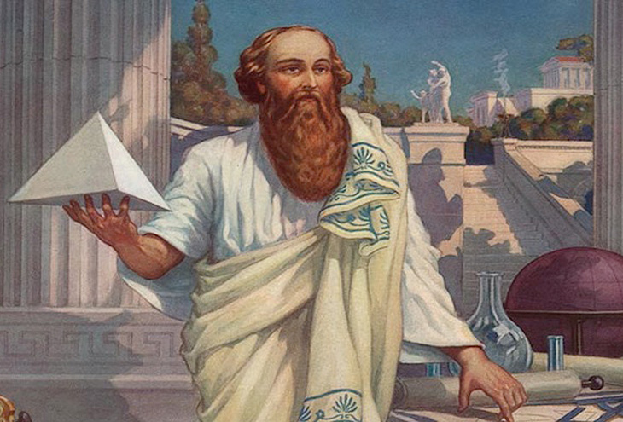
Пифагор Самосский
570–490 годах до н. э.

Slide 4
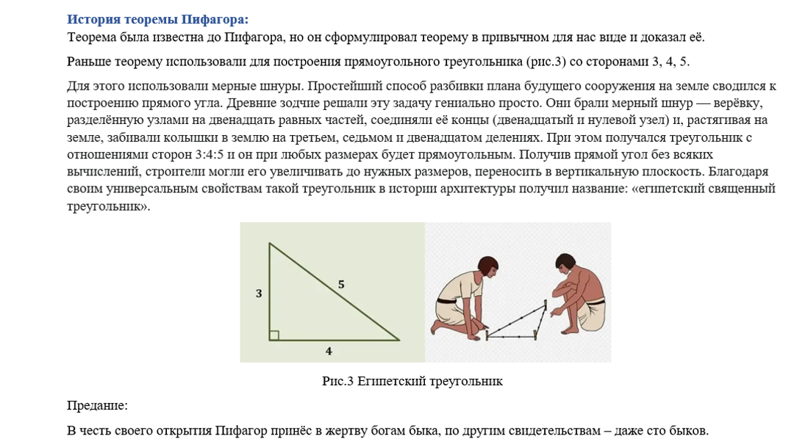

Slide 5


Формулировки теоремы Пифагора.
Алгебраическая формулировка
В прямоугольном треугольнике, длины катетов, которого равны a и b, а длина гипотенузы с, выполнено соотношение $a^{2}+b^{2}=c^{2}.$
Геометрическая формулировка (формулировка теоремы во времена Пифагора)
В прямоугольном треугольнике площадь квадрата, построенного на гипотенузе, равна сумме площадей квадратов, построенных на катетах.

Slide 6
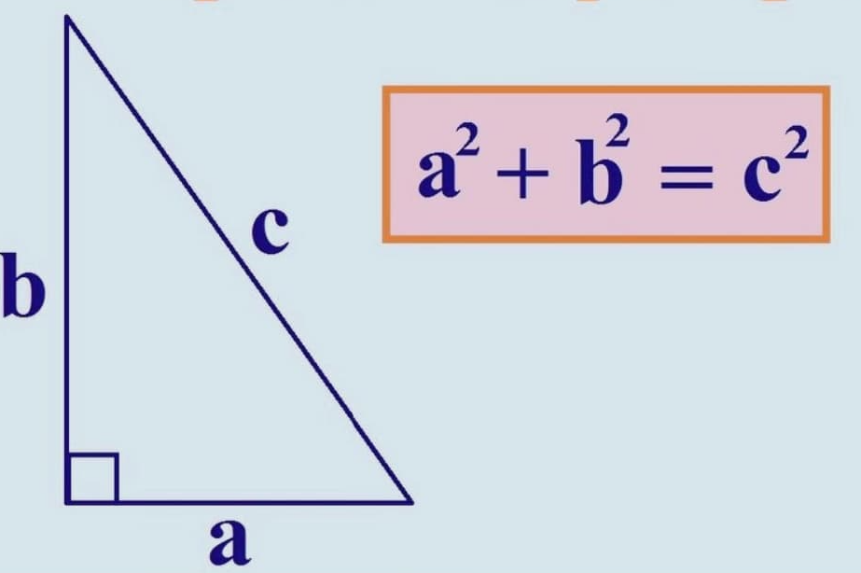
В прямоугольном треугольнике квадрат гипотенузы равен сумме квадратов катетов.

Slide 7

На данный момент в научной литературе зафиксировано более 350 способов доказательства теоремы Пифагора. Она является единственной теоремой со столь внушительным числом доказательств. Такое многообразие можно объяснить лишь фундаментальным значением теоремы для геометрии.
Рассмотрим несколько способов доказательства этой знаменитой теоремы.

Slide 8
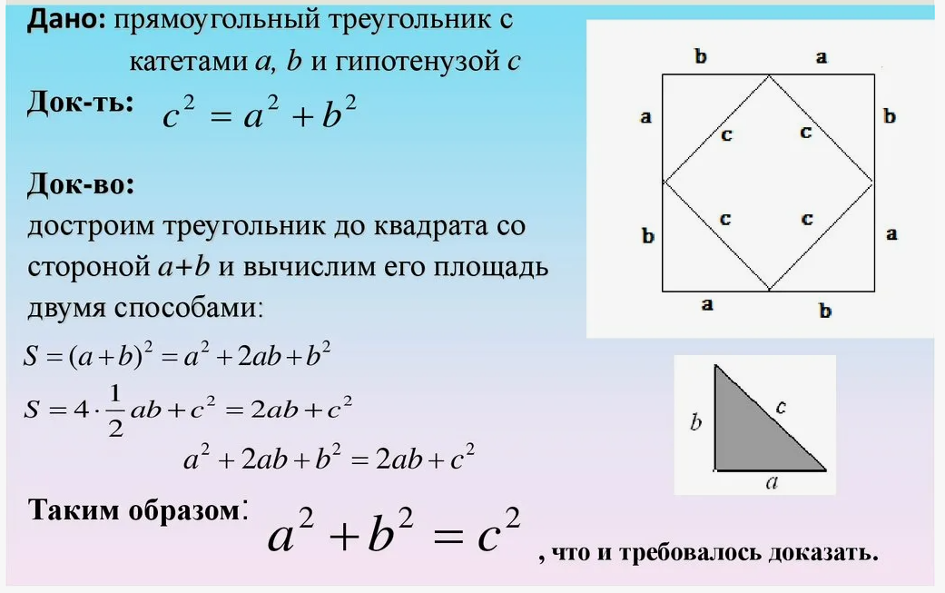

Slide 9
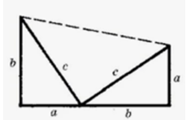

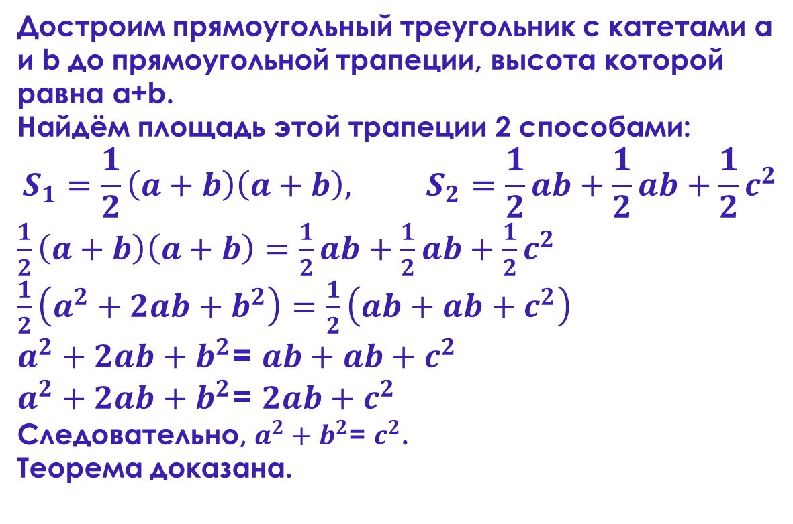
Доказательство Гарфилда
Достроим прямоугольный треугольник с катетами a и b до прямоугольной трапеции, высота которой равна a+b.
Найдём площадь этой трапеции 2 способами:
$$S_{1}=\frac{1}{2}\left(a+b\right)\left(a+b\right), S_{2}=\frac{1}{2}ab+\frac{1}{2}ab+\frac{1}{2}c^{2}$$
$\frac{1}{2}\left(a+b\right)\left(a+b\right)$ $=\frac{1}{2}ab+\frac{1}{2}ab+\frac{1}{2}c^{2}$
$\frac{1}{2}\left(a^{2}+2ab+b^{2}\right)=\frac{1}{2}\left(ab+ab+c^{2}\right)$
$a^{2}+2ab+b^{2}$= $ab+ab+c^{2}$
$a^{2}+2ab+b^{2}$= $2ab+c^{2}$
Следовательно, $a^{2}+b^{2}$= $c^{2}$.
Теорема доказана.

Slide 10
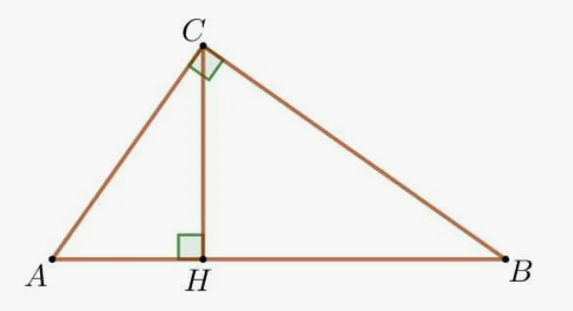
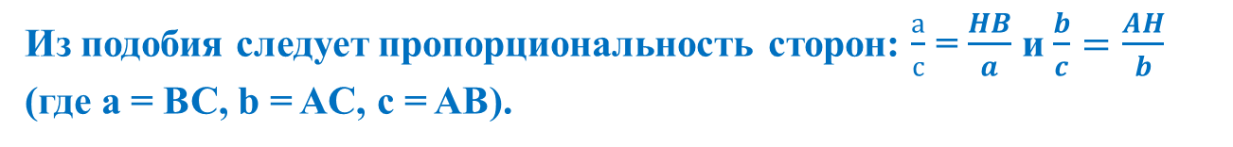
Доказательство через подобие треугольников
Рассмотрим прямоугольный треугольник ABC с прямым углом C.
Проведём высоту CH к гипотенузе AB.
Образуются два меньших прямоугольных треугольника (ACH и CBH), которые подобны исходному треугольнику ABC.
Из подобия следует пропорциональность сторон: $\frac{а}{с}$ = $\frac{HB}{a}$ и $\frac{b}{c}=\frac{AH}{b}$ (где a = BC, b = AC, c = AB).
Отсюда выражаем: a² = c $∙$HB и b² = c $∙$AH.
Складываем два равенства: a² + b² = c $∙$(HB + AH) = c $∙$AB = c².
Теорема доказана.

Slide 11
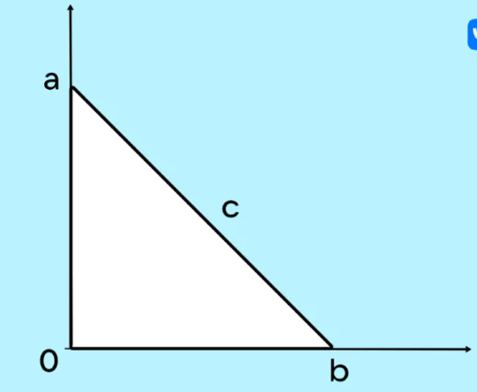

Алгебраическое доказательство
Здесь используют координатный метод или алгебраические преобразования.
Поместим треугольник в декартову систему координат: пусть вершины имеют координаты (0, 0), (a, 0), (0, b).
Длину гипотенузы найдём по формуле расстояния между двумя точками: С=$\sqrt{{(a−0)}^{2}+{(0−b)}^{2}}$=$\sqrt{a^{2}+b^{2}}.$
Возведя обе стороны в квадрат, получим: c² = a² + b².

Slide 12
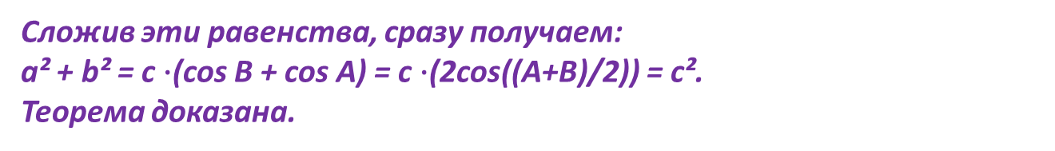
Доказательство с помощью косинуса угла
Рассмотрим прямоугольный треугольник ABC с прямым углом C.
Проведём высоту CH к гипотенузе AB.
По определению косинуса угла в прямоугольном треугольнике:
  для угла В: a/c = cos B;
  для угла А: b/c = cos A.
Сложив эти равенства, сразу получаем:
a² + b² = c $∙$(cos B + cos A) = c $∙$(2cos((A+B)/2)) = c².
Теорема доказана.

Slide 13
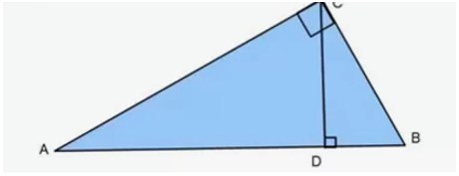
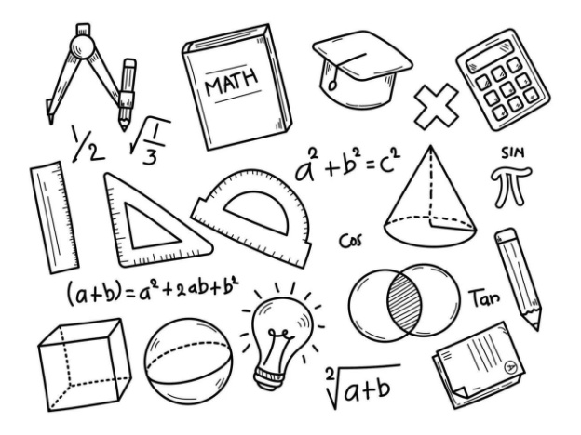
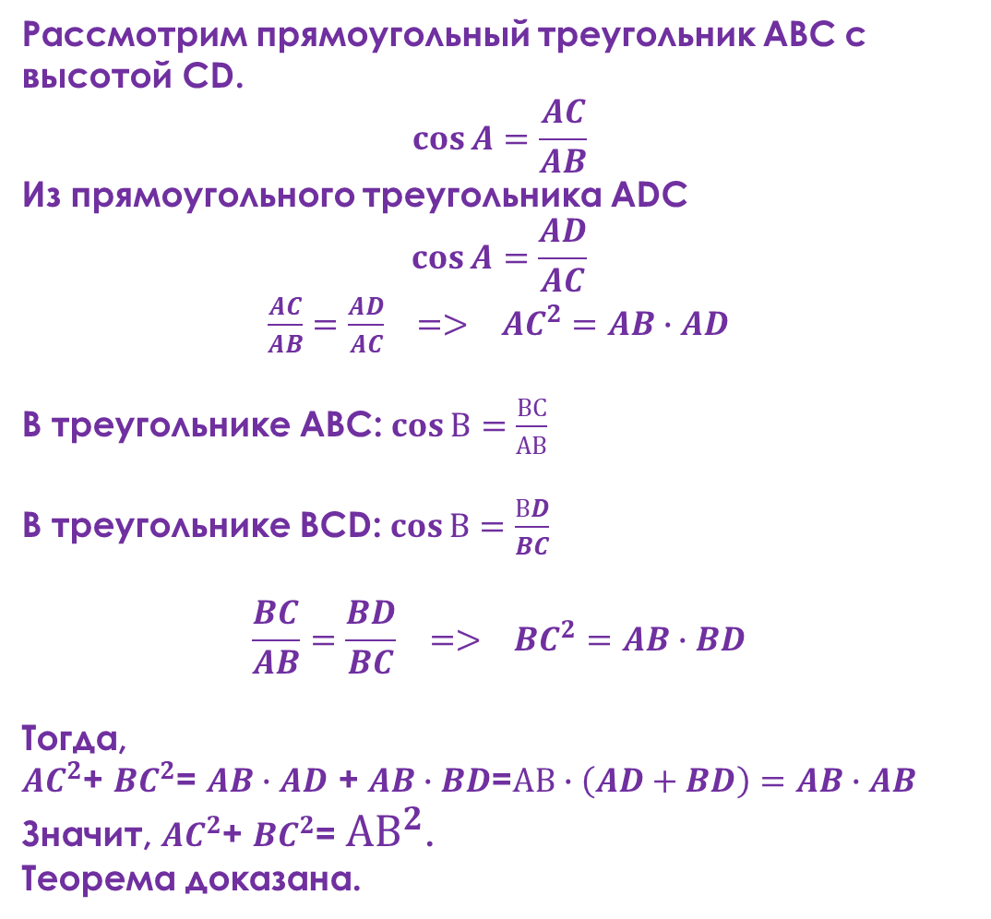
Рассмотрим прямоугольный треугольник АВС с высотой CD.
$$\cos{A}=\frac{AC}{AB}$$
Из прямоугольного треугольника ADC
$$\cos{A}=\frac{AD}{AC}$$
$\frac{AC}{AB}=\frac{AD}{AC} => {AC}^{2}=AB∙AD$
В треугольнике АВС: $\cos{В}=\frac{ВС}{АВ}$
В треугольнике BCD: $\cos{В}=\frac{ВD}{BC}$
$$\frac{BC}{AB}=\frac{BD}{BC} => {BC}^{2}=AB∙BD$$
Тогда,
${AC}^{2}$+ ${BC}^{2}$= $AB∙AD$ + $AB∙BD$=$АВ∙\left(AD+BD\right)=AB∙AB$
Значит, ${AC}^{2}$+ ${BC}^{2}$= ${АВ}^{2}$.
Теорема доказана.

Slide 14
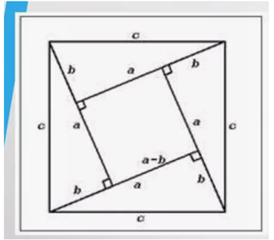
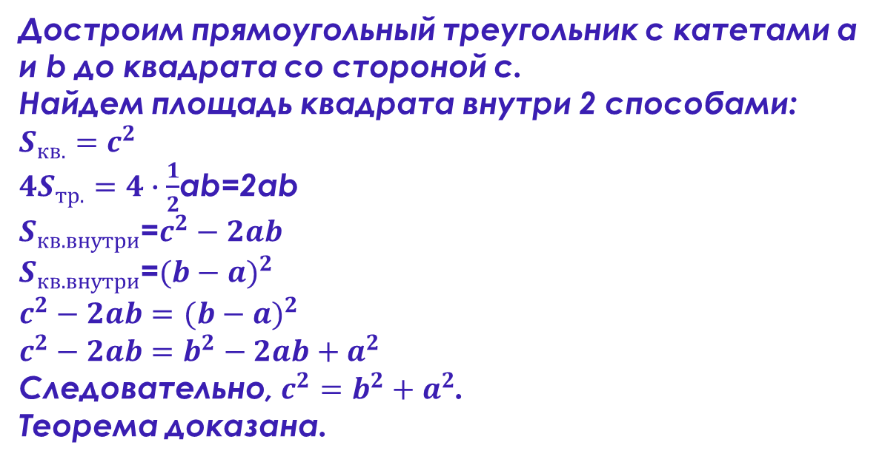
Метод Басхари (Смотри!)
Достроим прямоугольный треугольник с катетами а и b до квадрата со стороной с.
Найдем площадь квадрата внутри 2 способами:
$S_{кв.}=c^{2}$
$4S_{тр.}=4∙\frac{1}{2}$ab=2ab
$S_{кв.внутри}$=$c^{2}−2ab$
$S_{кв.внутри}$=${(b−a)}^{2}$
$c^{2}−2ab=$ ${(b−a)}^{2}$
$c^{2}−2ab=b^{2}−2ab+a^{2}$
Следовательно, $c^{2}=b^{2}+a^{2}$.
Теорема доказана.

Slide 15
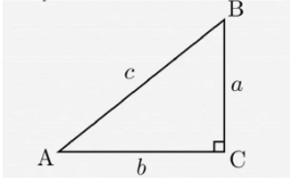
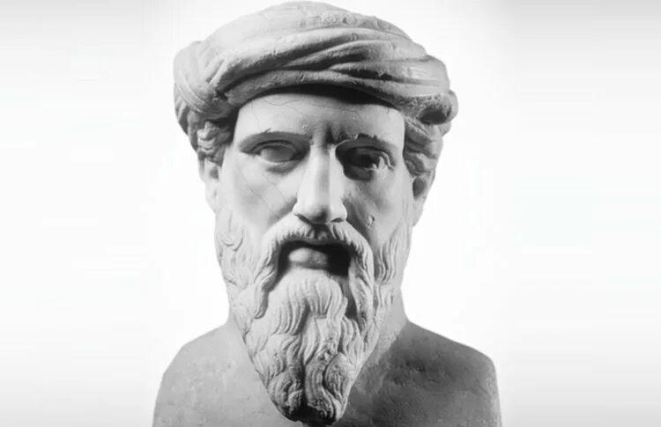
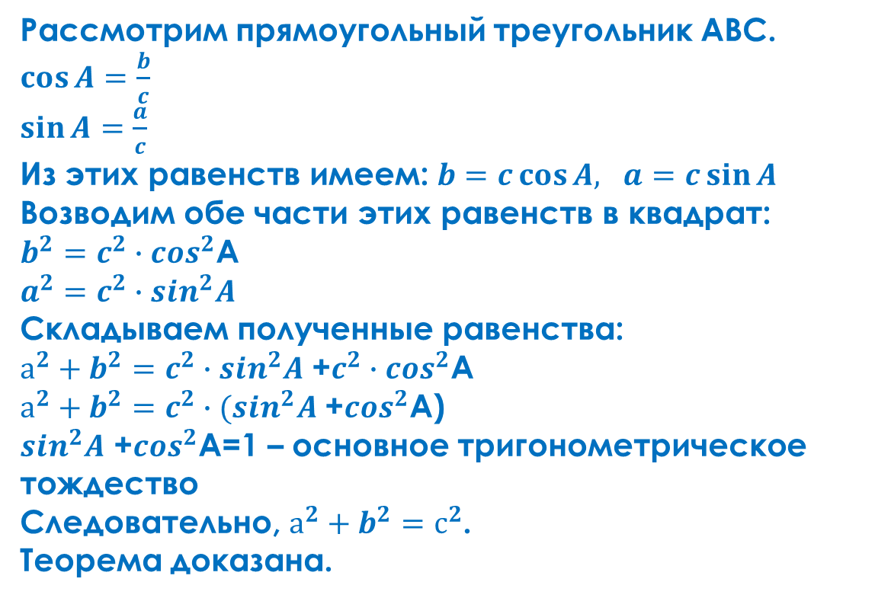
Рассмотрим прямоугольный треугольник АВС.
$\cos{A}=\frac{b}{c}$
$\sin{A}=\frac{a}{c}$
Из этих равенств имеем: $b=c\cos{A, a=c\sin{A}}$
Возводим обе части этих равенств в квадрат:
$b^{2}=c^{2}∙\cos^{2}$A
$a^{2}=c^{2}∙\sin^{2}A$
Складываем полученные равенства:
$а^{2}+b^{2}=$ $c^{2}∙\sin^{2}A$ +$c^{2}∙\cos^{2}$A
$а^{2}+b^{2}=$ $c^{2}∙{(sin}^{2}A$ +$\cos^{2}$A)
$\sin^{2}A$ +$\cos^{2}$A=1 – основное тригонометрическое тождество
Следовательно, $а^{2}+b^{2}=с^{2}$.
Теорема доказана.

Slide 16


